Slide 1
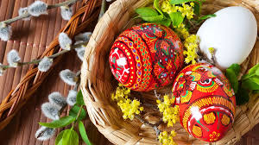
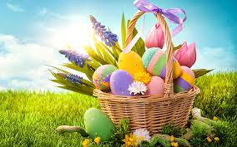
Святкування Великодня у світі: цікаві традиції з різних країн
У кожній країні свої традиції святкування Великодня. Буває й таке, що Вам не вдасться провести таке чудове свято вдома. Якщо в цей час Ви десь за кордоном, то тобі буде корисно дізнатися, яких звичаїв дотримуються жителі інших країн. Тож, ми розповімо Вам сьогодні про те, як відзначають Великдень в різних країнах.

Slide 2
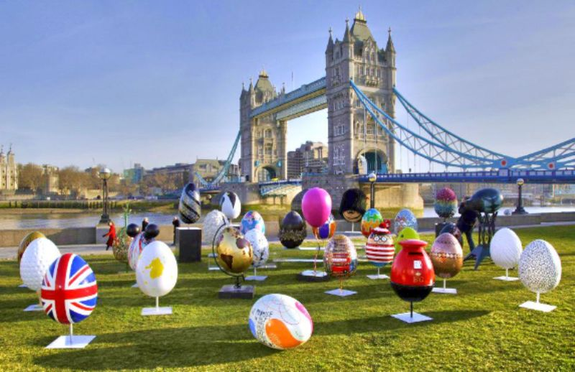
Англія
У цій країні Великдень навіть важливіше свято, ніж Різдво. Перед Великоднем всі школи в країні закриваються аж на два тижні. Пасхальна служба закінчується опівночі. Після цього всі вітають один одного із закінченням Великого посту і початком нового життя. Церкви прикрашаються гілками дерев з бруньками, нарцисами і оздобленими яйцями. Після пасхальної служби прийнято проводити час в колі сім'ї з усіма рідними за святковим столом, їсти паску і пригощати один одного шоколадними яйцями.

Slide 3
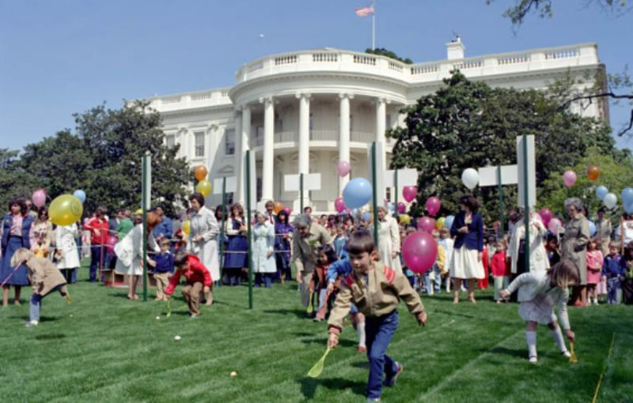
США
У США святкують Великдень по-різному, оскільки це багатонаціональна країна. У багатьох містах проходять великодні вуличні процесії. Але обов'язково існує така традиція: діти приходять до Білого дому з кошиками розфарбованих яєць і беруть участь в змаганні - хто далі прокотить яйце вниз по галявині. Традиційний великодній стіл у американців такий: шинка, картопля, фруктовий салат і овочі. Символом Великодня в Америці вважається лілія.

Slide 4
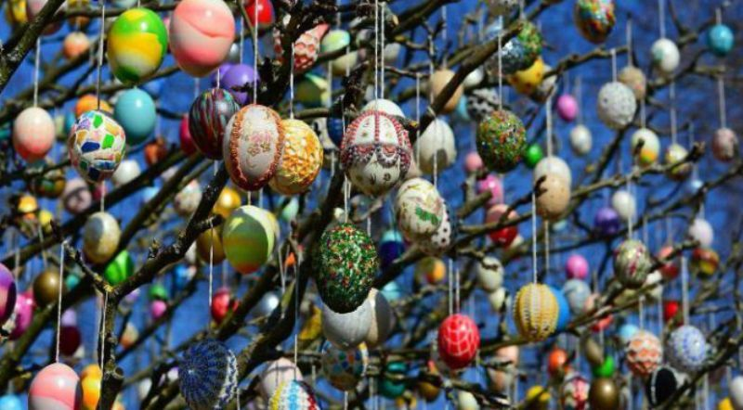
Німеччина
Окрім оздоблених і розписаних великодніх яєць, у німців є інші символи свята. Наприклад, це пасхальний кролик, який, як вважається, приносить дітям фарбовані яйця. Саме Німеччина вважається батьківщиною пасхального кролика. Є ще один символ - пасхальне дерево, прикрашене яйцями. А ще в Німеччині до цих пір існує старовинний звичай, який проходить на Великдень - традиційний кінний хід.

Slide 5
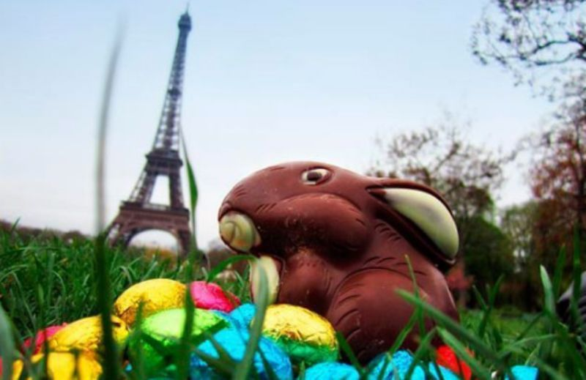
Франція
Головною стравою на Великдень у Франції вважається - смажене курча. Свої будинки французи прикрашають стрічками, гірляндами і дзвіночками. Уже за місяць до Великодня у всіх магазинах Франції починають з'являтися у продажі шоколадні яйця, курчатка, півники і кролики. У день Великодня, рано вранці, батьки ховають шоколадні яйця в саду, а діти, прокинувшись, знаходять їх під кущами, в квітах, в траві. Вони складають знайдені яйця в кошик і ласують ними за сніданком за святковим столом.

Slide 6
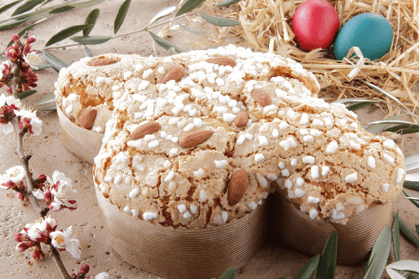
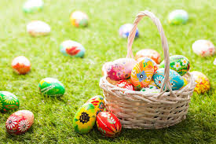
Італія
Пасха для італійців - одне з улюблених свят. У цей день всі збираються в колі сім'ї, влаштовують пасхальний сніданок, їдять розфарбовані яйця, сирний паску і Неаполітанський великодній пиріг. Також на Великдень на стіл обов'язково готують смаженого молодого баранчика або козеня. Не обходиться свято і без традиційної меси на головній площі Ватикану.

Slide 7
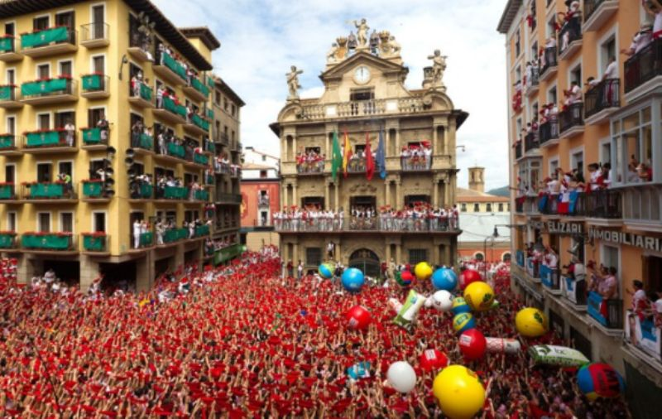
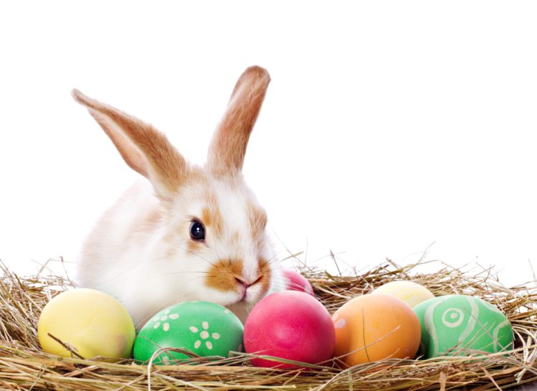
Іспанія
Святкування Великодня в Іспанії починається з ранкової служби і закінчується святковою вечерею з фарбованими яйцями і великоднім пирогом. Весь тиждень до Великодня в Іспанії проходить Семана Санта, це як у нас Страсний тиждень. У цей час багато закладів закриті. Вулицями проходять процесії, учасники яких одягаються в незвичайний одяг

Slide 8
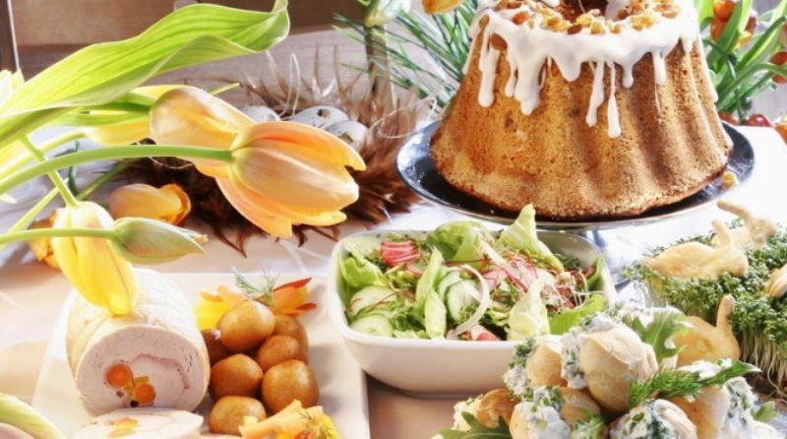
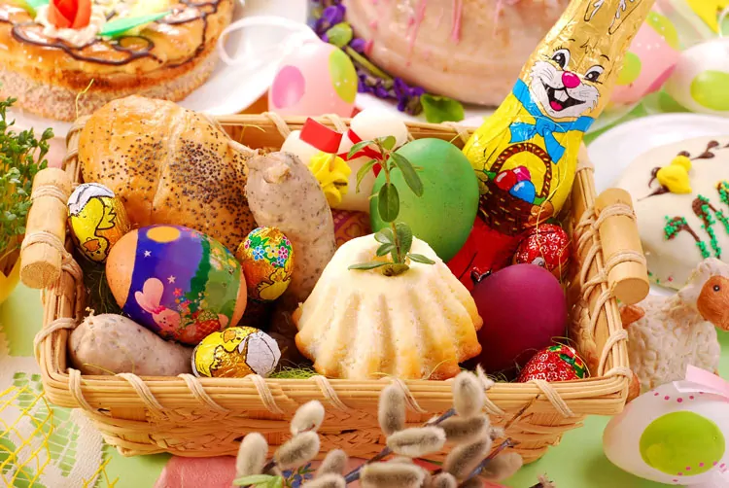
Польща
У Польщі святкують Великдень два дні. За столом збираються всією сім'єю, а трапеза починається з молитви. Великодній сніданок складається з освяченої паски, яєць, хрону, м'яса і ковбаси. На Великдень також прийнято розмальовувати яйця і пекти "бабки". "Бабки" печуться з солодкого дріжджового тіста у величезних циліндричних формах, а їх начинка може бути найрізноманітніша: від марципану до шоколаду.

Slide 9
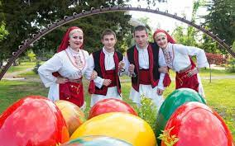
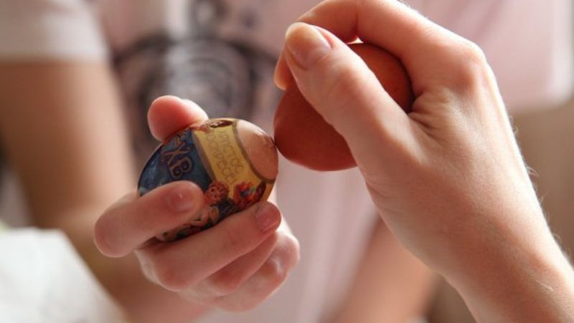
Болгарія
Великодні традиції в Болгарії не так вже й відрізняються від українських. На Великдень викладають велику кількість фарбованих яєць навколо великої великодньої паски. Як іукраїнці, болгари "цокаються" крашанками доти, поки на одній з них не з'явиться тріщина, і бажають при цьому одне одному успіху та щастя. Найщасливішим вважається той, у кого довше за інших, пасхальне яйце залишиться цілим.

Slide 10
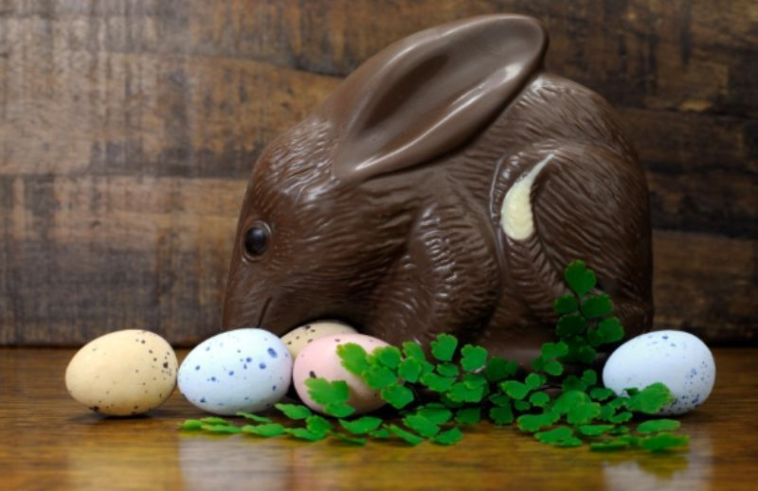
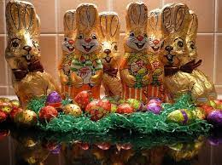
Австралія
Великдень тут відзначають на природі. Вважається, що в це свято повітря стає чистим, а вода в джерелах набуває властивостей подібних святій воді. Головна святкова страва - смажена баранина або курча, а на солодке прийнято їсти торт-безе, прикрашений фруктами. Як і німці, австралійці заготовляють до Великодня шоколадні яйця. Найпопулярніші - яйця у вигляді пасхального кролика і білбі, рідкісної австралійської тваринки. Крім того, на Великдень щороку проводять фестиваль великих повітряних куль, виконаних у вигляді великодніх яєць.

Slide 11
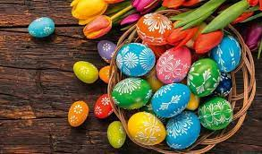
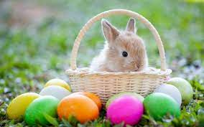
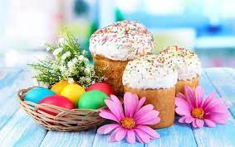
Ось такими різними є традиції святкування Великодня у різних країнах. Але якби там не було, все ж таки, бажаю зустрічати свято в колі сім'ї на Батьківщині.
джерело…https://svitom.info/mandruemo-svitom/taki-rizni-tradicii-vse-pro-svyatkuvannya-velikodnya-u-riznih-krainah.html

